Slide 1

Муниципальное бюджетное образовательное учреждение
Социальный проект
«Патриот родной земли»

Slide 2
Проект разработан с учетом культурно-исторических, этнических, социально-экономических особенностей, запросов семьи, общественных организаций. В проекте определены цели, задачи, ценности, содержание, планируемые результаты, а также формы воспитания и социализации обучающихся, взаимодействия с семьей, учреждениями дополнительного образования.

Slide 3
Актуальность проблемы патриотического воспитания детей обусловлена тем, что процесс патриотического воспитания необходимо начинать с первых лет обучения. Период от 7 до 16 лет- это отрезок жизни человека, который является наиболее благоприятным для эмоционально-психологического воздействия на детей и подростков , так как образы восприятия действительности, культурного пространства очень ярки и сильны и поэтому они остаются в памяти на всю жизнь, что очень важно в воспитании патриотизма.

Slide 4
Цель:
-создание условий для формирования личности гражданина и патриота России с присущими ему ценностями, взглядами, ориентациями, установками, мотивами деятельности и поведения;
-сохранение и поддержание нравственных ценностей, укрепление духовного единства молодёжи;
- вовлечение молодого поколения в активные формы гражданского и патриотического воспитания;
- пробуждение и учёт интересов учащихся к изучению отечественной истории, культуры, краеведения, истории и культуры других народов;

Slide 5
Задачи:
1.Формирование системы патриотического воспитания, обеспечивающей оптимальные условия развития у каждого обучающегося готовности приносить пользу обществу и государству.
2.Утверждение в сознании и чувствах учащихся патриотических ценностей, взглядов и убеждений, воспитание уважения к культурному и историческому наследию прошлого России, к традициям родного края.
3.Развитие у детей и подростков гражданственности, патриотизма как важнейших духовно-нравственных и социальных ценностей.
4.Пропаганда здорового образа жизни среди молодежи путем привлечения к систематическим занятиям спортом, участие в мероприятиях оборонно-спортивной направленности муниципального уровня.
5.Приобщение к воспитательной работе семьи, включение семьи в единое воспитательное пространство.
6.Создать условия для воспитания гражданственности и патриотических чувств у учащихся школы через взаимодействие с социумом;

Slide 6
Направления деятельности и предполагаемые формы работы:
- коллективно-творческие дела, в которых задействованы практически все ученики и учителя школы, родители: месячник оборонно-массовой и спортивной работы, «Здравствуй, Рождество», Вахта памяти;
- праздники общешкольные: День Защитника Отечества, День юного героя;
- устные журналы, беседы, литературно- музыкальные композиции на патриотические темы, встречи с ветеранами, Уроки мужества, просмотры художественных кинофильмов о войне, кинофильмов публицистического характера , читательские конференции по книгам о защитниках Родины, походы по родному краю, спортивные турниры по различным видам спорта, дни здоровья, участие в районных соревнованиях и туристическом слёте, пропагандистская работа по здоровому образу жизни, поездки;
- шефство учащихся образовательных учреждений над ветеранами (традиционно проводятся акции "Корзина добра", операции "Ветеран живет рядом", "Открытка", "Поздравление ветерану")
- вечера-встречи молодежи и ветеранов, вечера-встречи молодежи и военнослужащих запаса и т.д.
- изучение и воспитание уважения и почитания к государственным символам РФ, истории России и родного края;
- несение почетной Вахты памяти в день празднования Дня Победы.

Slide 7
Ожидаемые результаты:
- ценностное отношение к России, к своей малой родине, отечественному культурно-историческому наследию, государственной символике, русскому и родному языку, народным традициям; к Конституции и законам Российской Федерации; к старшему поколению;
- создание условий для реализации творческих способностей учащихся;
- представления об институтах гражданского общества, государственном устройстве и социальной структуре российского общества; о наиболее значимых страницах истории страны; об этнических традициях и культурном достоянии малой Родины; о примерах исполнения гражданского и патриотического долга;
- опыт ролевого взаимодействия и реализации гражданской, патриотической позиции; социальной и межкультурной коммуникации;
представления о правах и обязанностях человека, гражданина, семьянина.
-знание, почитание и продолжение лучших традиций семьи, школы, народа.
-воспитание активной жизненной гражданско-патриотической позиции. Результативность участия в конкурсах, мероприятиях военно-патриотической направленности
-сознательное стремление молодежи к службе в Вооруженных силах, готовности к защите Отечества; активное стремление своими действиями служить России.

Slide 8
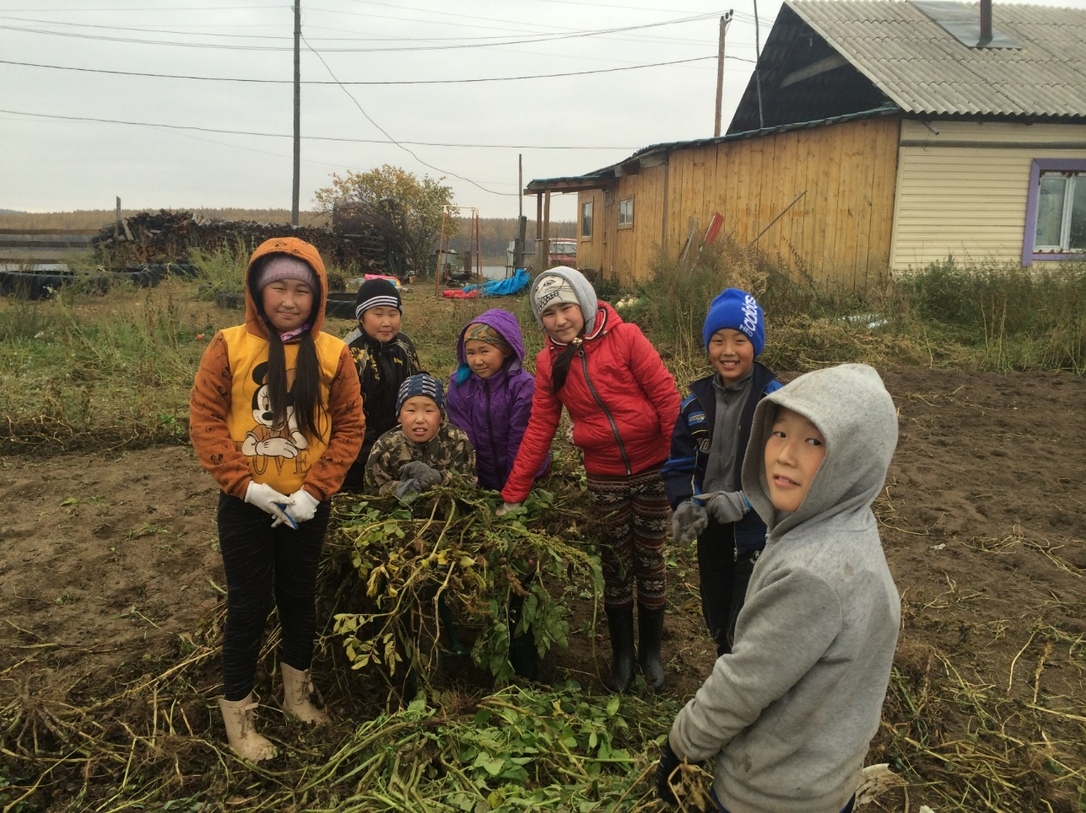
«Тимуровские работы».

Slide 9
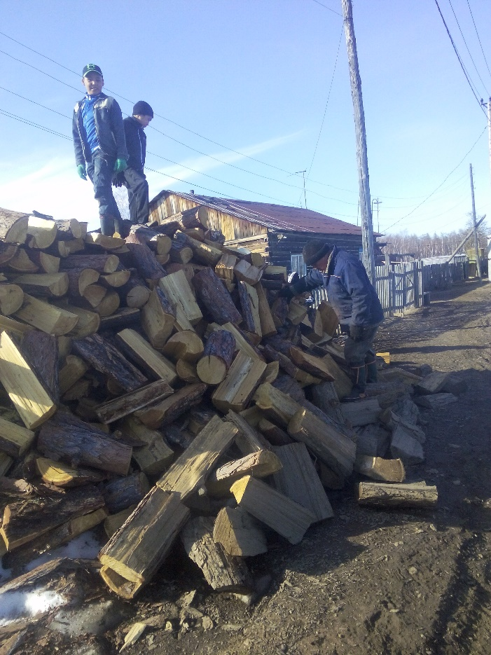
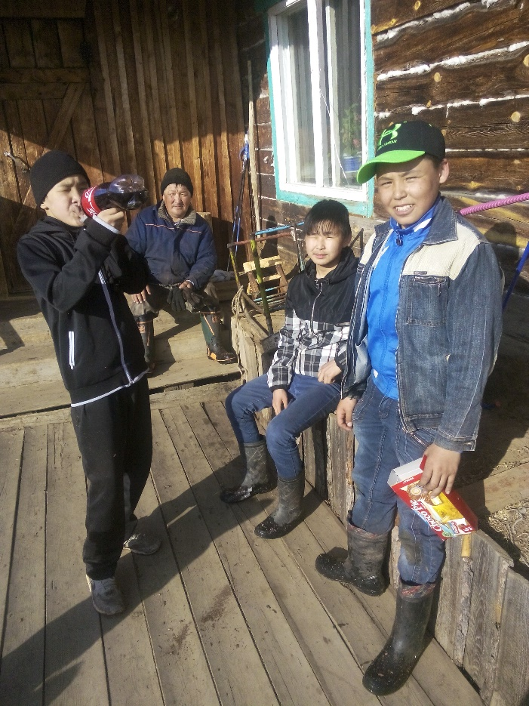
«Тимуровские работы».

Slide 10
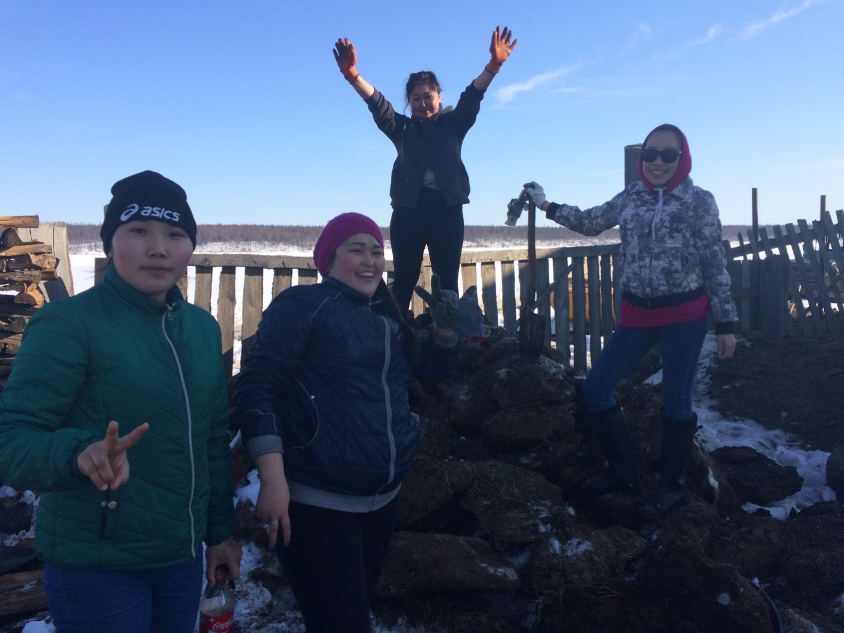
«Тимуровские работы».

Slide 11
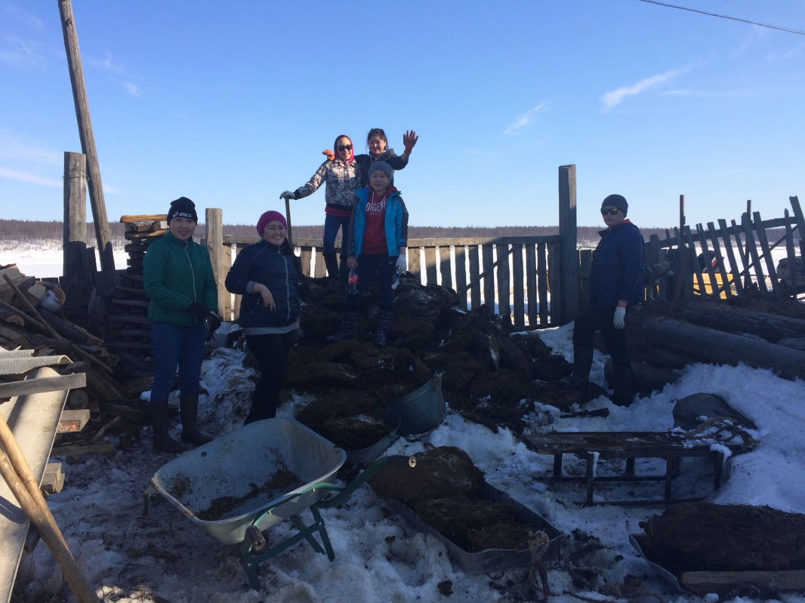
«Тимуровские работы».

Slide 12
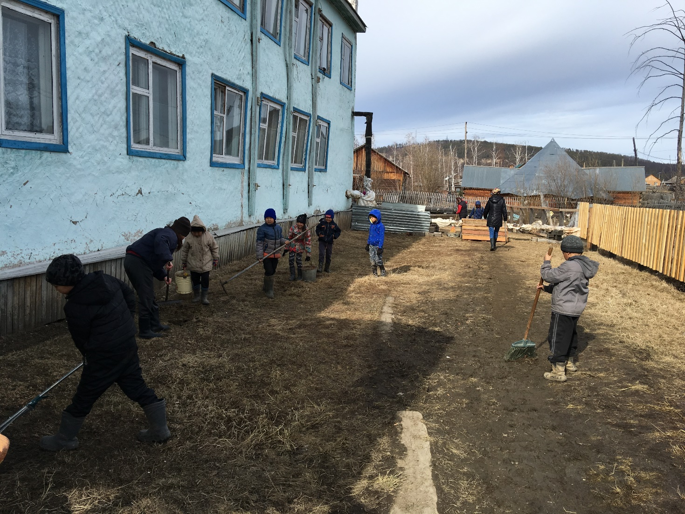
«Тимуровские работы».

Slide 13
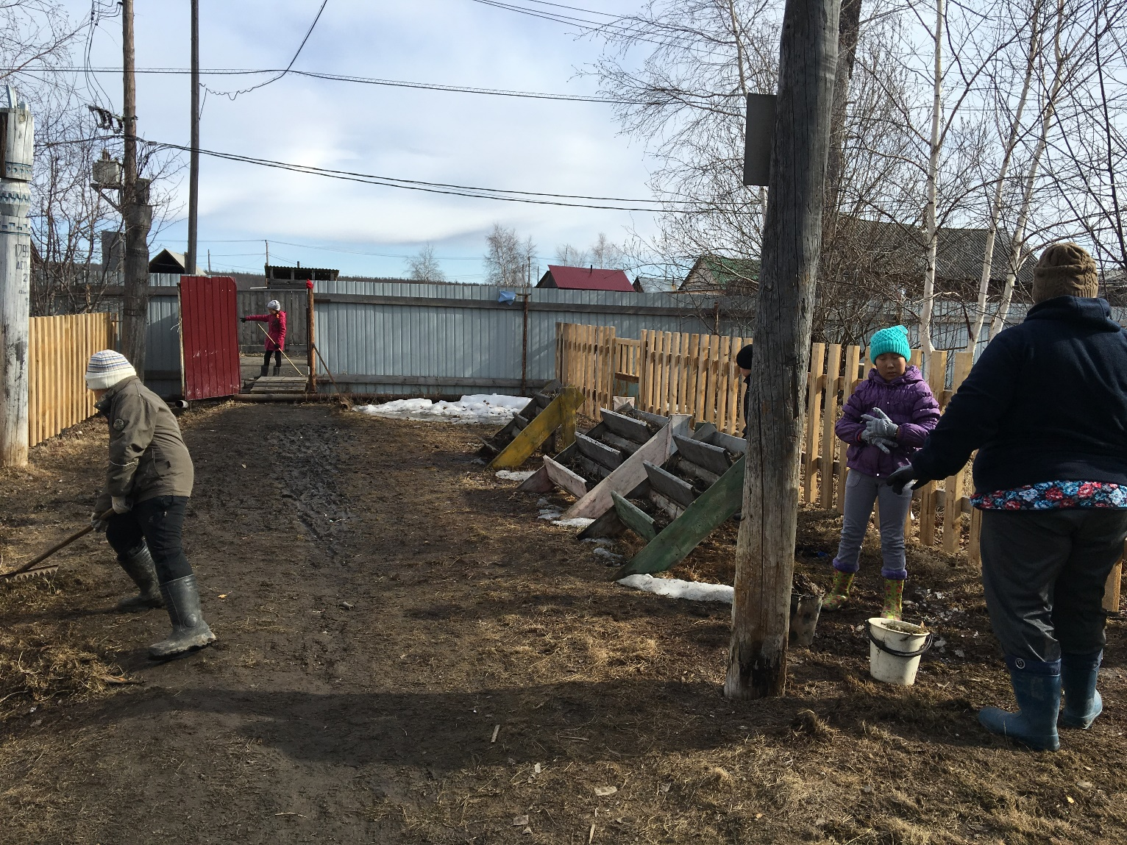
«Тимуровские работы».

Slide 14
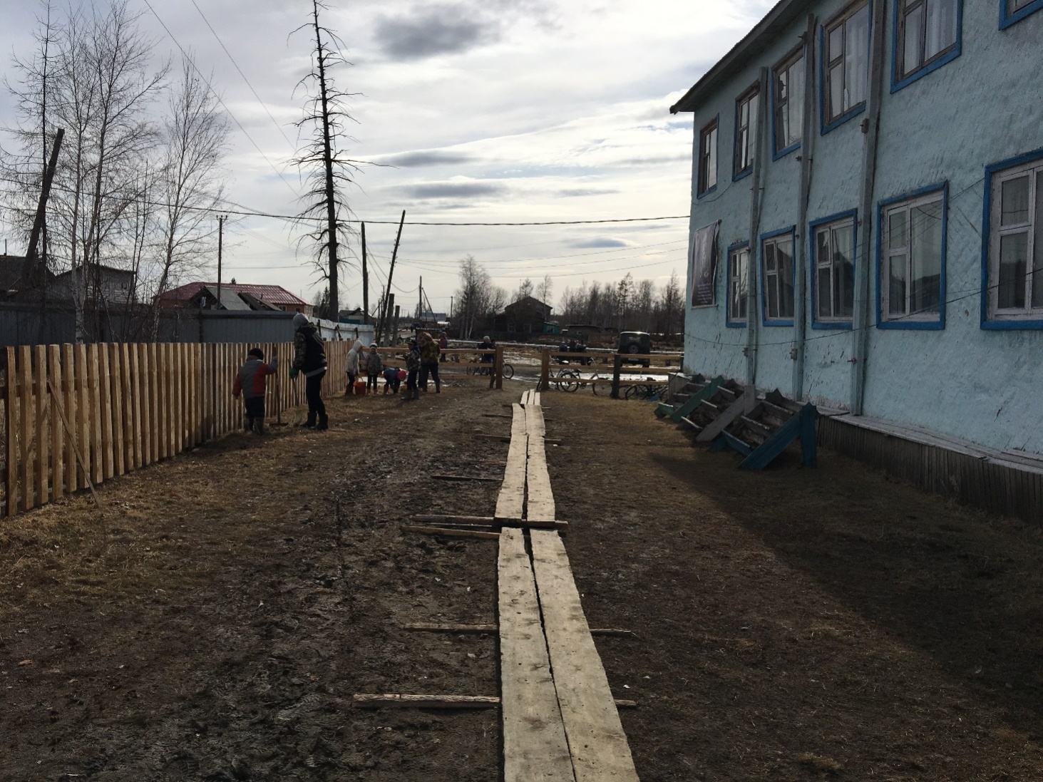
«Тимуровские работы».

Slide 15
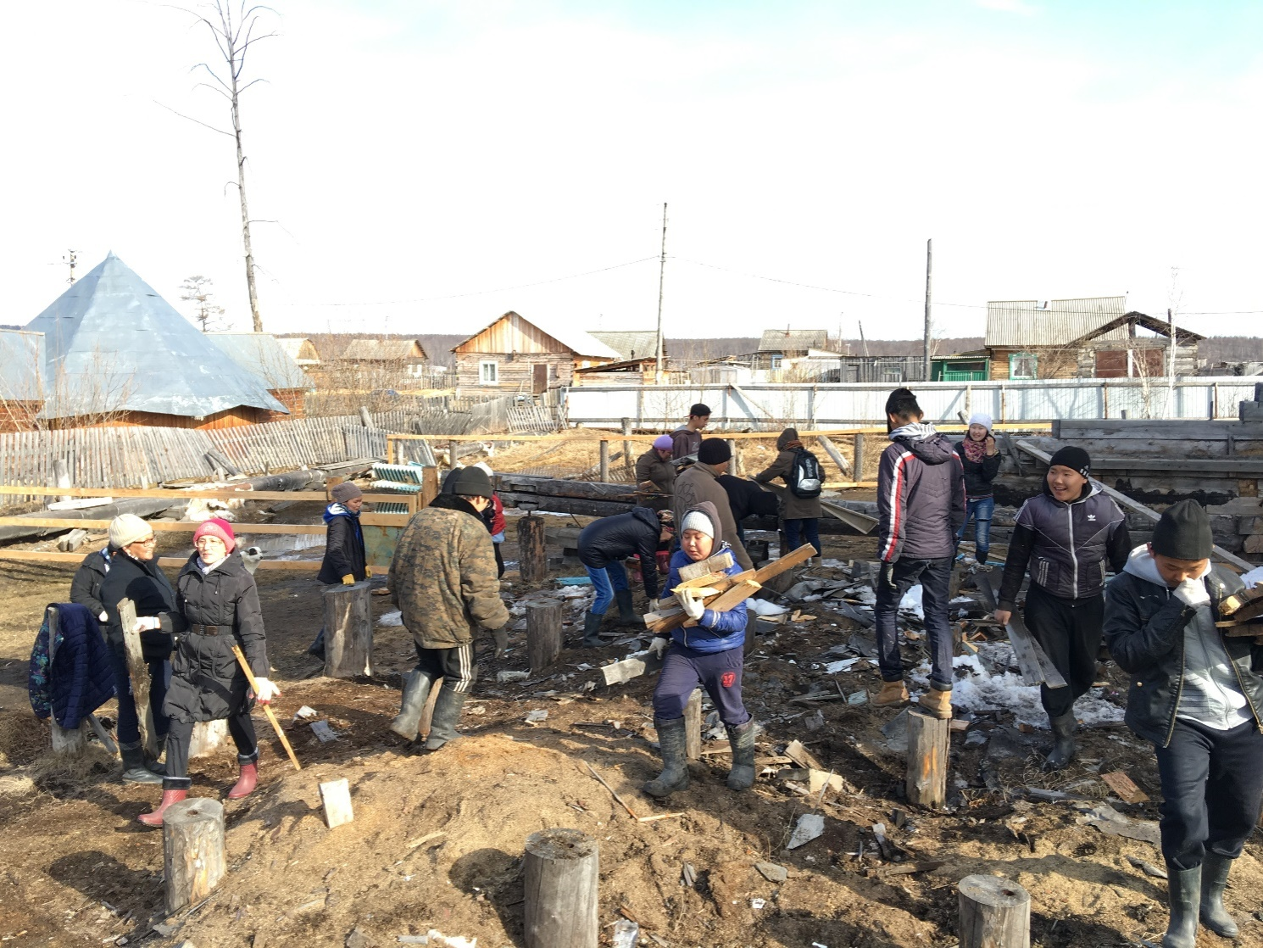
«Тимуровские работы».

Slide 16
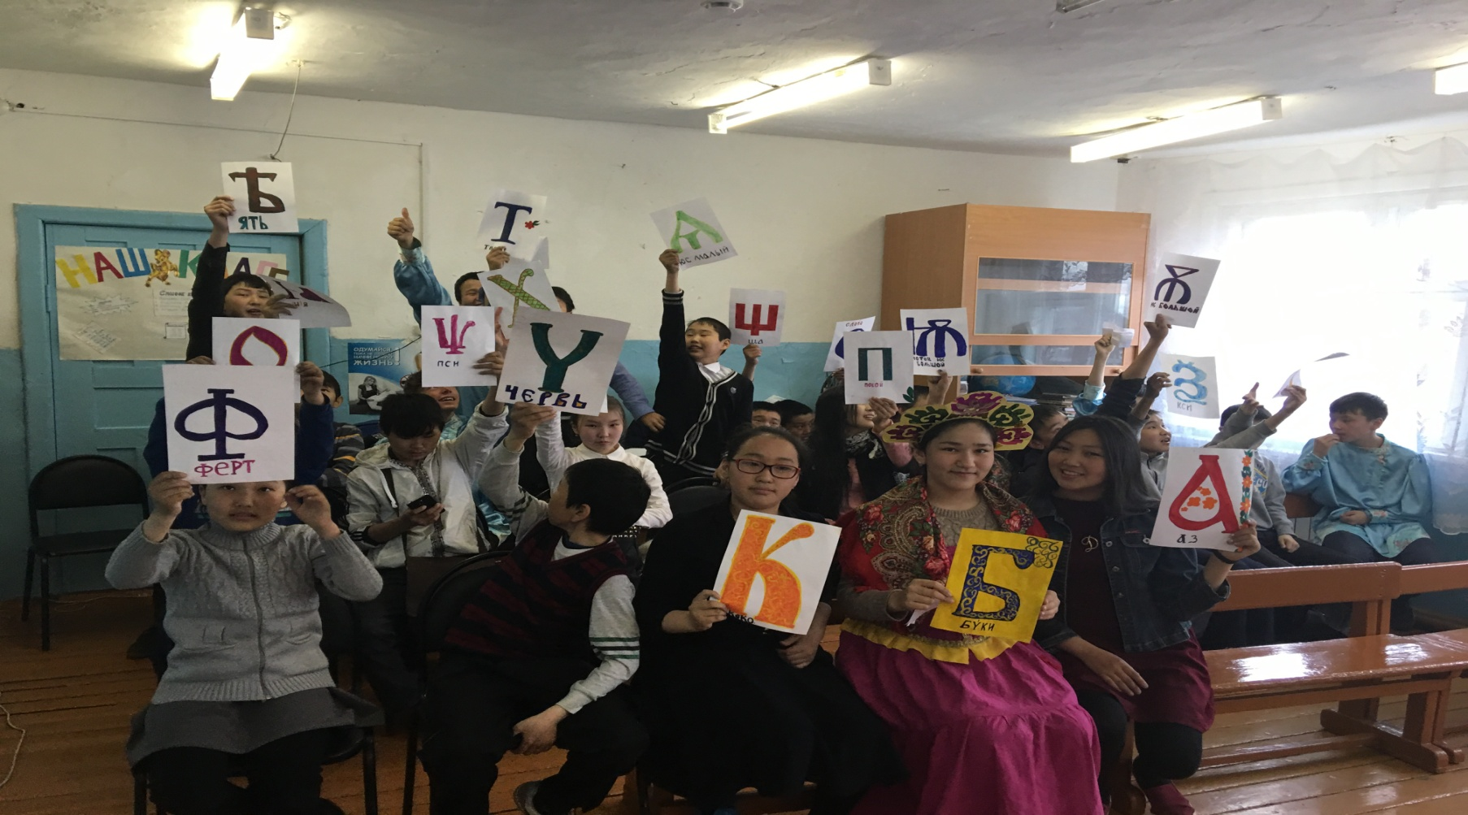
День Славянской письменности

Slide 17
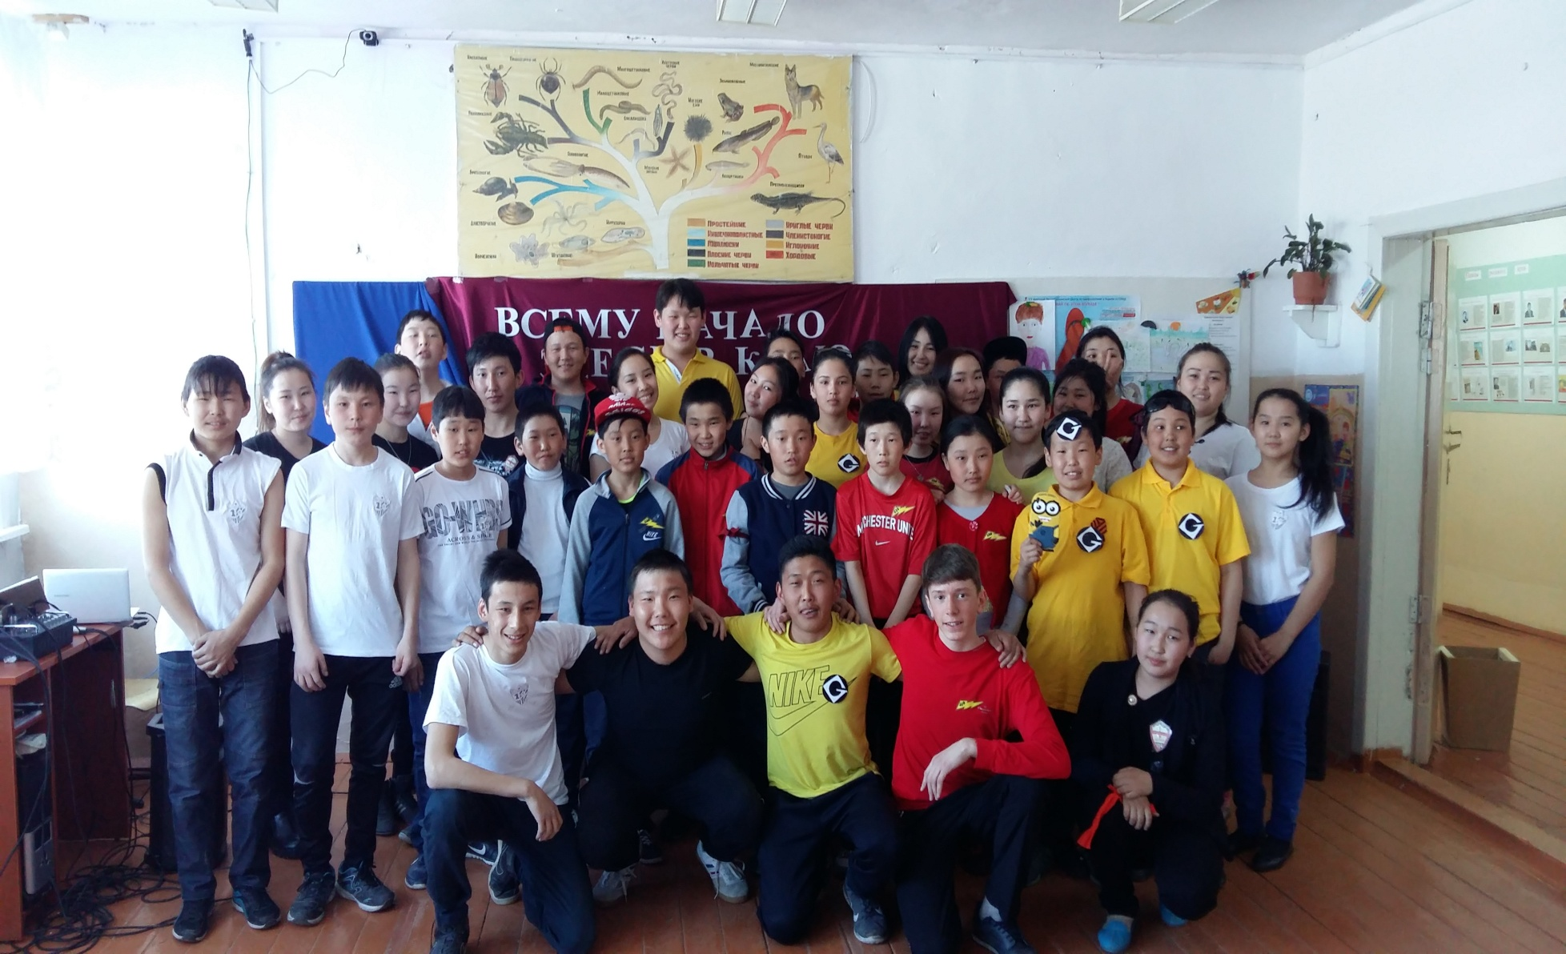
ДО «Эрэл»

Slide 18
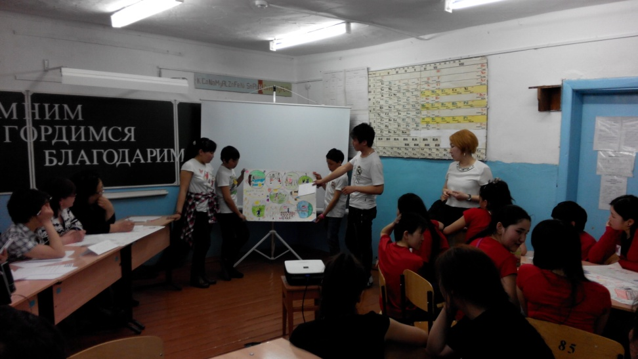
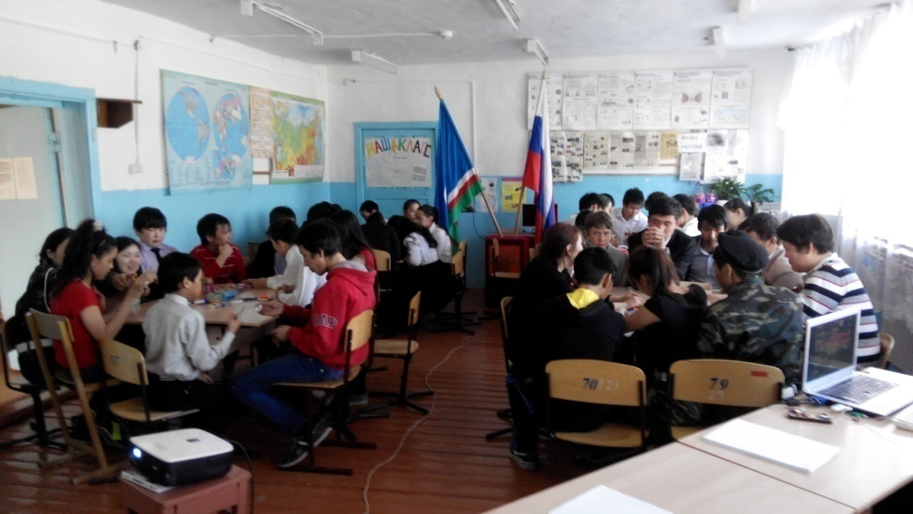
Деловые игры

Slide 19
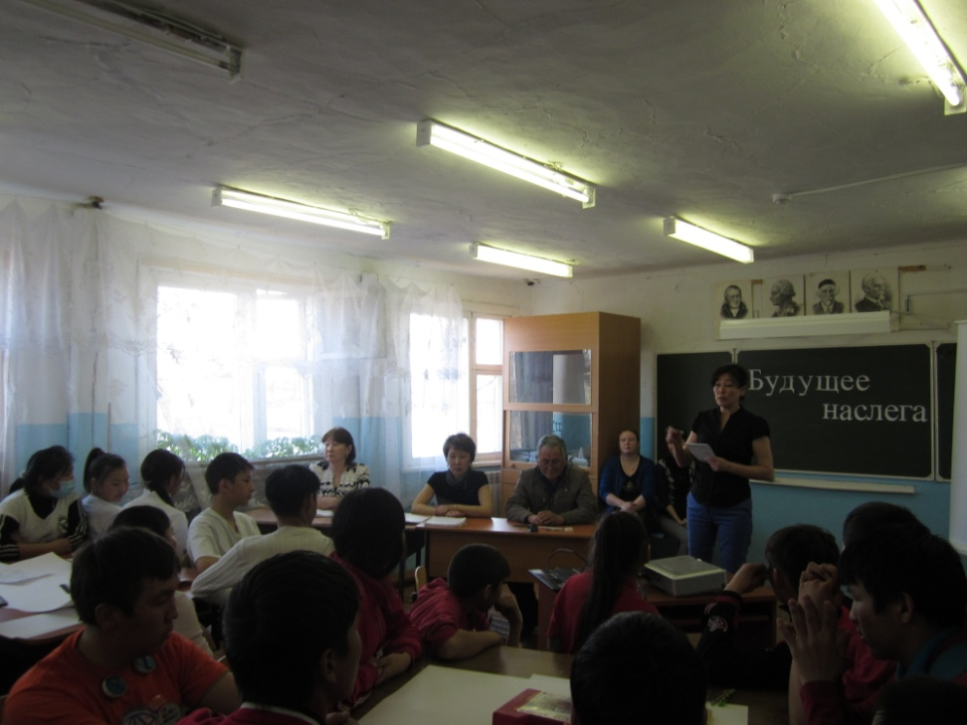
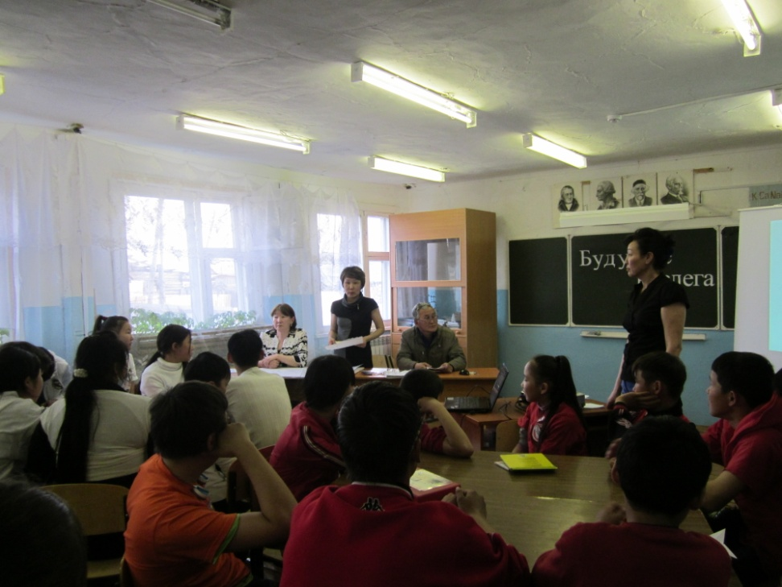
Открытый диалог с главой наслега Кюпцы

Slide 20
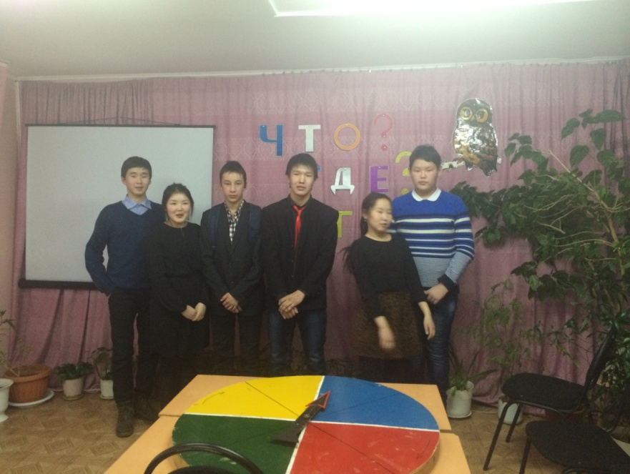
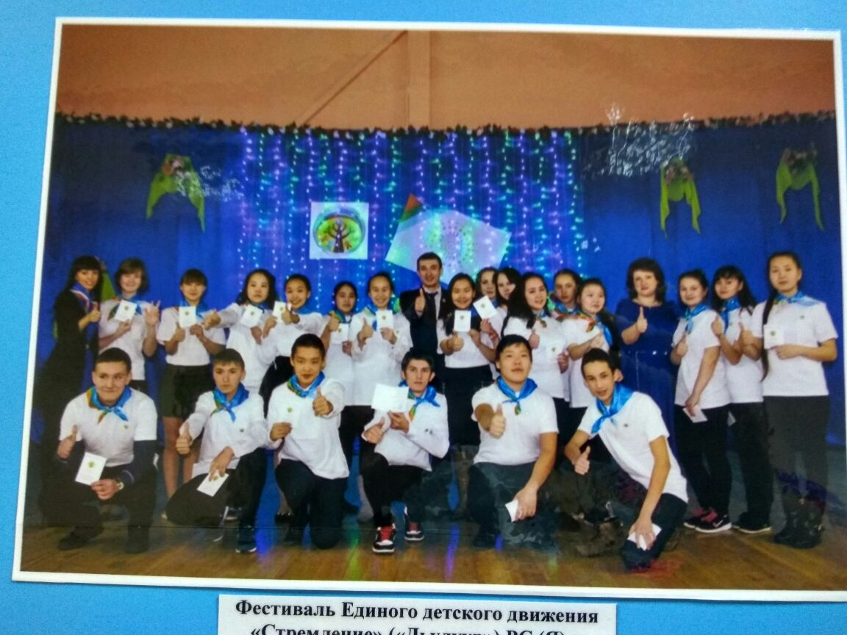
Участие в улусных мероприятиях

Slide 21
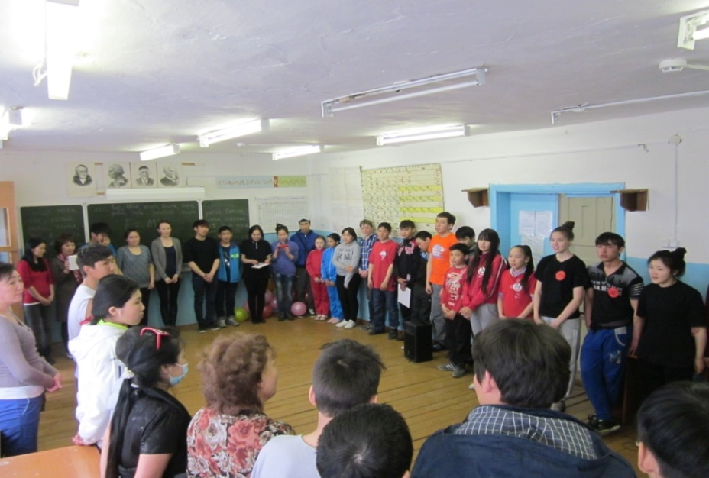
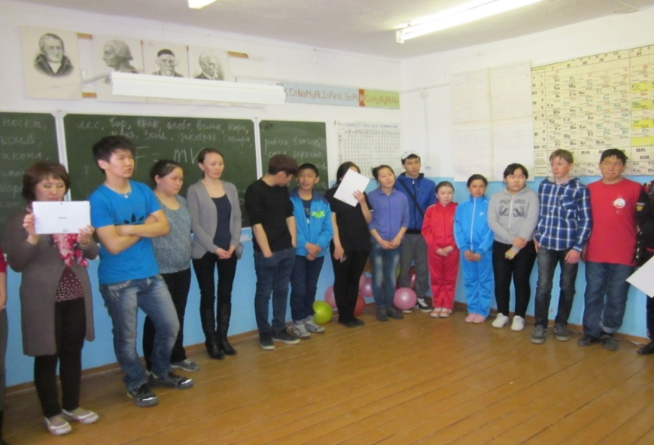
Коммунарский сбор

